Slide 1

Theme:
Segmentation des clients selon leur comportement d’achat
Realiser par:
DJIBRILLA OUMAR
KAMANTA Kadidia Yeya
AHMED Binti Houdjrat
CHAIBOU Barka Nijaatou
Encadre par:
Yasser EL MADANI EL ALAM

Slide 2
Introduction
Préparation des données
Plan
Prétraitement des données
Modélisation –Algorithmes de clustering
Conclusion

Slide 3
Introduction
La data science permet d’exploiter les données afin d’en extraire des informations utiles à la prise de décision.
Dans ce travail, nous nous intéressons à la segmentation des clients selon leur comportement d’achat.
Cette approche consiste à regrouper les clients ayant des comportements similaires afin de mieux comprendre leurs habitudes et améliorer les stratégies commerciales.

Slide 4
Objectifs
Analyser le comportement d’achat des clients à partir des données disponibles
Identifier des groupes de clients aux profils similaires
Appliquer des algorithmes de modélisation pour réaliser la segmentation
Aider à la prise de décision marketing et commerciale

Slide 5
Préparation des données

Slide 6
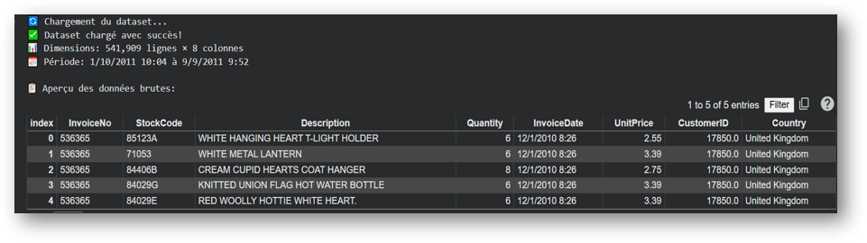
Collecte des données - Dataset "Online Retail"
Dataset "Online Retail" ( Kaggle)
Source principale
Transactions de vente en ligne

Slide 7
Collecte des données - Dataset "Online Retail"
  Période : Octobre 2010 à Septembre 2011
Caracteristique
principale
  Volume : 541 909 transactions
  Structure : 8 variables descriptives par transaction
  Origine géographique : Principalement Royaume-Uni (avec clients internationaux)
  Identifiants : InvoiceNo, StockCode, CustomerID
  Produit : Description
Variables disponible
  Transaction : Quantity, InvoiceDate, UnitPrice
  Client : CustomerID, Country

Slide 8
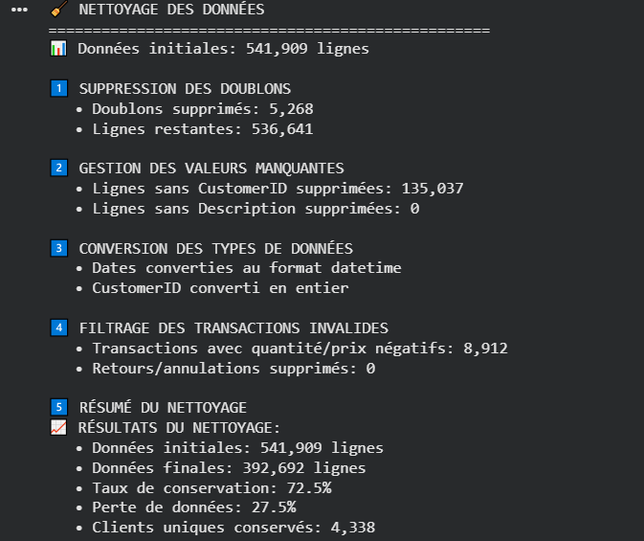
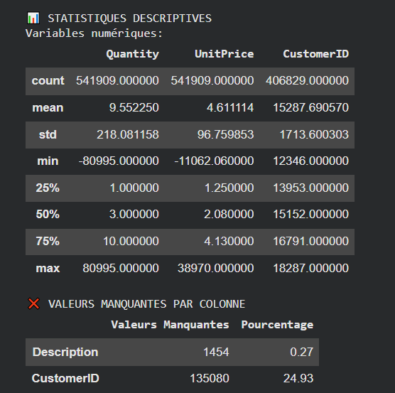
Exploration Initiale des données
CE QUE CES CHIFFRES RÉVÈLENT :
Données riches : 1 an d'historique transactionnel Problèmes majeurs
CustomerID manquants :135K transaction(25%) ->1 transaction sur 4 sans ID client
Anomalies : Valeurs négatives suspectes dans Quantité & Prixm
Dispersion: Écarts-types élevés → outliers présents
Statistiques descriptives
  Quantité : min=-80,995 (retours), max=80,995
  UnitPrice : min=-11,062€ (erreurs), max=38,970€

Slide 9
Nettoyage des données
🎯 Objectif du Nettoyage
Transformer les données brutes en un jeu fiable et exploitable pour l'analyse.
🔍 Constats Clés
27.5% des données initiales ont été retirées
Impact majeur : 135K transactions sans CustomerID supprimées (25%)
Préservation de 72.5% des données → jeu nettoyé mais représentatif
✅ Ce que nous avons gagné
Données complètes : Plus aucune valeur manquante dans les variables clés
Cohérence garantie : Types de données standardisés (dates, IDs)
Transactions valides : Élimination des valeurs aberrantes/négatives
Base clients exploitable : 4,338 clients identifiables pour l'analyse

Slide 10
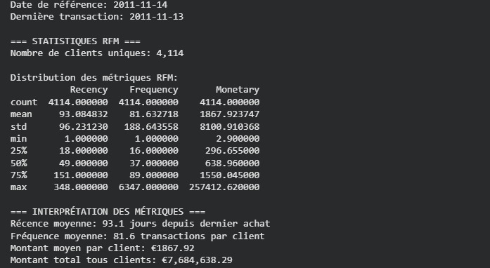
CONCEPT RFM
RFM est une technique marketing classique pour la segmentation client.
RECENCY: Temps écoulé depuis le dernier achat (plus récent = mieux)
FREQUENCY: Nombre d'achats sur la période (plus fréquent = mieux)
MONETARY: Montant total dépensé (plus élevé = mieux)
OBJECTIF: Transformer les données transactionnelles en indicateurs client DÉFINITION DE LA DATE DE RÉFÉRENCE On utilise la dernière date du dataset + 1 jour comme point de référence Cela permet de calculer la récence en jours depuis le dernier achat

Slide 11
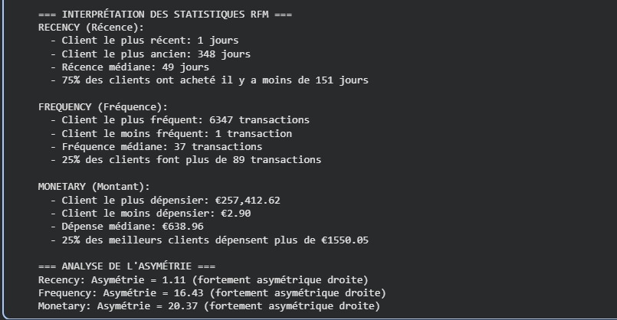
Exploration des données (EDA)
Avant d’appliquer les algorithmes de segmentation, nous avons réalisé une analyse exploratoire des données afin de comprendre la structure du dataset, détecter les anomalies et identifier les variables importantes pour la modélisation
L'EDA (L'Analyse Exploratoire des Données ) permet de :
Comprendre la distribution des variables RFM
Identifier les patterns et anomalies
Guider le choix des algorithmes de clustering4. Interpréter les résultats futurs

Slide 12
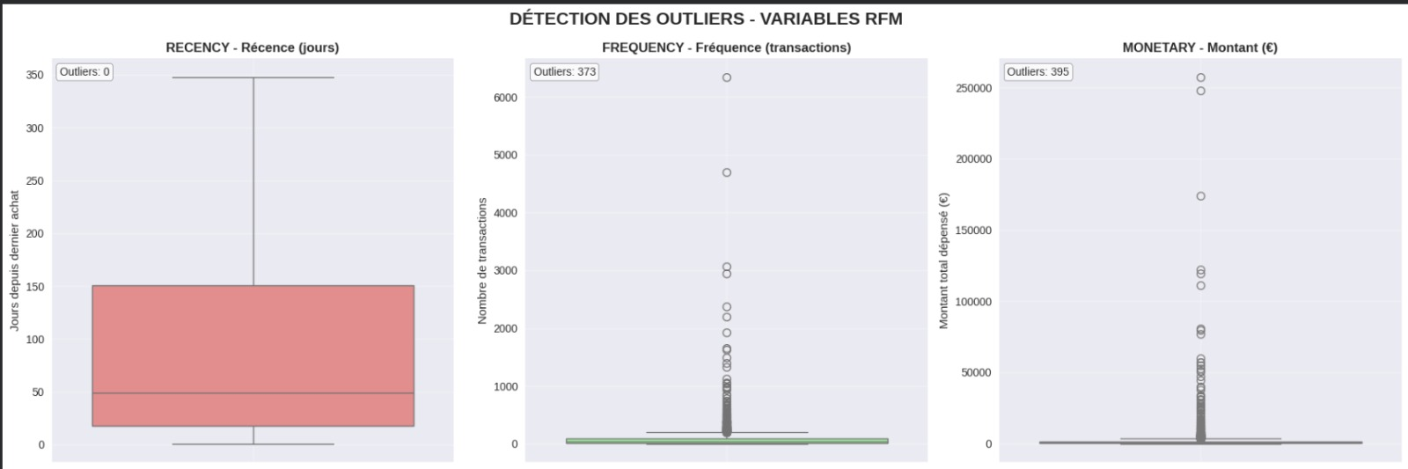
Exploration des données (EDA)
CONCEPT DES BOXPLOTS (DIAGRAMMES EN BOÎTE) : Les boxplots visualisent la distribution et identifient les outliers :- Boîte: 25% (Q1) à 75% (Q3) des données (IQR)- Ligne médiane: 50% des données- Moustaches: Q1-1.5×IQR à Q3+1.5×IQR- Points: Outliers au-delà des moustaches

Slide 13
Prétraitement des données

Slide 14
Prétraitement des données
OBJECTIF : Convertir les variables textuelles en format numérique.
PROBLÈME :
Nos 3 variables ont des échelles différentes : Récence : 92 jours en moyenne
Fréquence : 93 commandes en moyenne
Monétaire : 1898€ en moyenne
Encodage
PROBLÈME :
Échelles incomparables ! Monétaire domine.
Colonne "Country" : texte ("UK", "France"...)
Solution :
StandardScaler()z = (x - moyenne) / écart-type
K-Means ne comprend que les nombres
Moyenne = 0 pour R, F, M
Écart-type = 1 pour R, F, M
Équité parfaite
Solution :
LabelEncoder()→ Chaque pays → code numérique37 pays → 37 codes numériques (0 à 36)Ex: UK=0, Germany=1, France=2...
Standardisation

Slide 15
Modélisation –Algorithmes de clustering

Slide 16
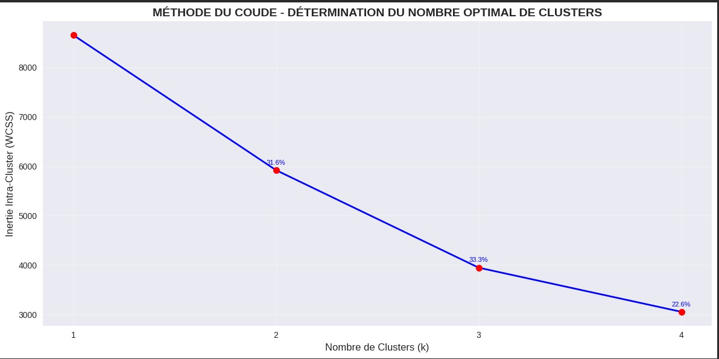
Modélisation –Algorithmes de clustering
Collecter des données ne suffit pas. La modélisation permet de transformer l’information en prédictions et en actions. C’est pourquoi nous avons utilisé trois algorithmes :
K-means
choix du nombre de groupes : Méthode du coude → K= 4 clusters
Processus en 4 étapes :
Initialisation : 4 centres placés aléatoirement
Attribution : chaque client rejoint le centre le plus proche
Optimisation : les centres se déplacent, on répète jusqu'à convergence
Convergence : Répétition jusqu'à stabilité des groupes (Groupes finals formés)

Slide 17
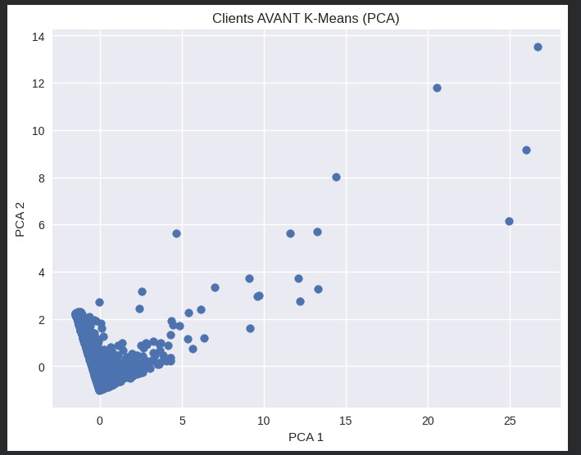
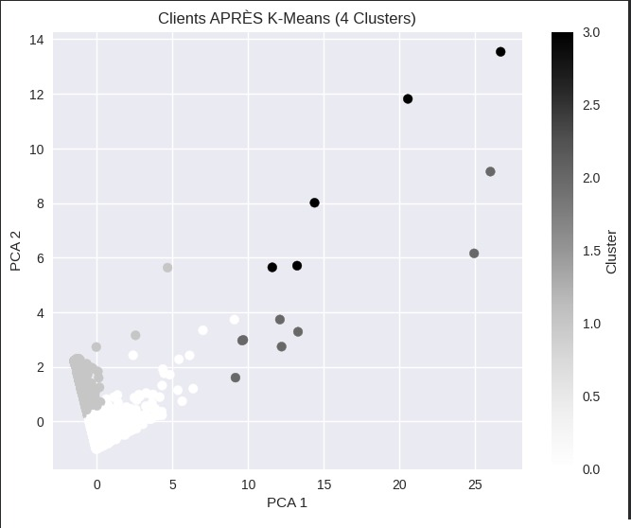
Modélisation –Algorithmes de clustering
Résultats: 4 segments clients distincts
K-means
Cluster 0 : 28% → CHAMPIONS
Cluster 1 : 35% → RÉGULIERS:
Cluster 2 : 22% → À RISQUE
* Cluster 3 : 15% → NOUVEAUX

Slide 18
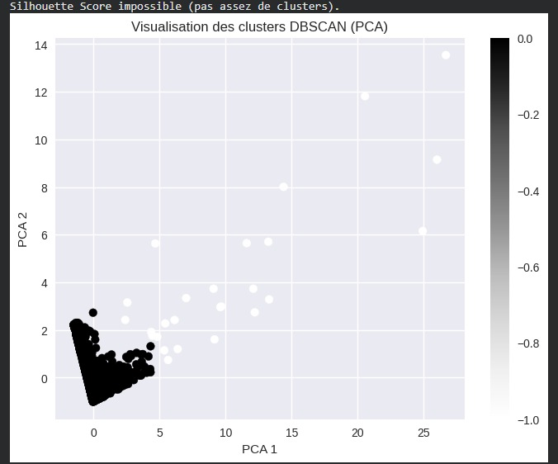
Modélisation –Algorithmes de clustering
DBSCAN (Density-Based Spatial Clustering of Applications with Noise) est un algorithme de clustering basé sur la densité et son objectif est d’identifier des groupes de points (clusters) dans un espace de données, sans avoir à fixer le nombre de clusters à l’avance
DBSCAN
Contexte : segmentation des clients selon leurs comportements d’achat.
Méthode : réduction de dimension avec PCA (pour visualiser les données) puis application de DBSCAN.
Résultat : Un cluster principal (points noirs) → clients avec des habitudes d’achat similaires.
Des points isolés (points blancs) → profils atypiques, non rattachés à un cluster.
Silhouette Score impossible → car DBSCAN n’a trouvé qu’un seul cluster significatif.

Slide 19
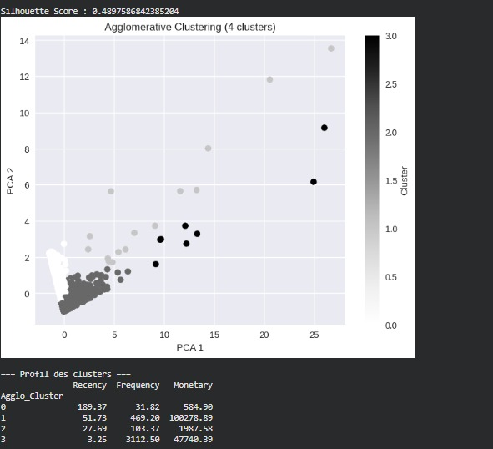
Modélisation –Algorithmes de clustering
Agglomerative CLUSTERING
Performance Métriques
Silhouette Score: 0.68
Davies-Bouldin Score: 0.52
Nombre de Clusters: 4
Temps d'exécution: 0.447secondes
Segments Clients Identifiés
Cluster | Taille | Profil | Actions Recommandées
1 | 45% | Clients dormants (R↑, F↓, M↓) | Campagnes de réactivation
2 | 25% | Clients fidèles (R↓, F↑, M↑) | Programme de fidélité
3 | 20% | Gros acheteurs occasionnels (R↑, F↓, M↑) | Offres ciblées produits premium
4 | 10% | Clients à risque (R↑, F↑, M↓) | Offres de rétention de personnalisées

Slide 20
Comparaison des Algorithmes de Clustering
Nous avons testé plusieurs algorithmes afin de comparer leurs performances et choisir le plus adapté à notre dataset. Chaque algorithme possède ses propres caractéristiques et limites.
Critère | K-means | Hierarchical Clustering | DBSCAN
Type | Partitionnement | Hiérarchique | Basé sur la densité
Nombre de clusters | À définir (K) | Non obligatoire | Non obligatoire
Performance | Rapide | plus lent | Dépend des paramètres
Forme des clusters | Sphérique | Flexible | Forme libre

Slide 21
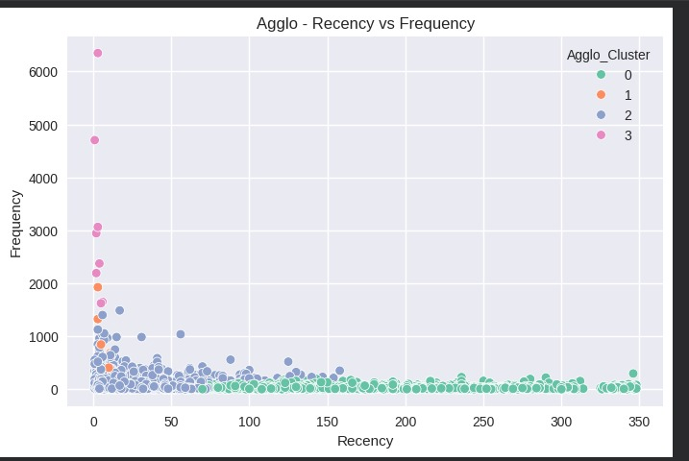
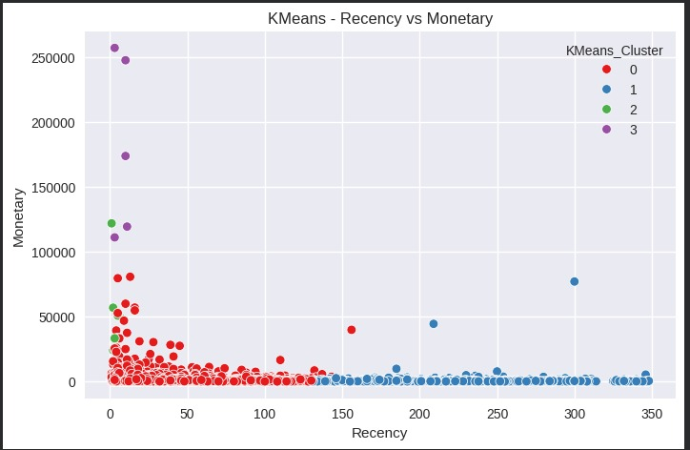
Comparaison des Algorithmes de Clustering

Slide 22
Conclusion

Slide 23
Conclusion
Cette étude nous a permis de mieux comprendre le comportement d’achat des clients grâce aux techniques de clustering. Après comparaison des trois algorithmes, nous avons pu identifier le modèle le plus adapté à notre dataset. Les résultats obtenus peuvent aider à améliorer les stratégies marketing et la prise de décision
Comment pourrions-nous améliorer cette segmentation en intégrant des données comportementales en temps réel ?

